Slide 1


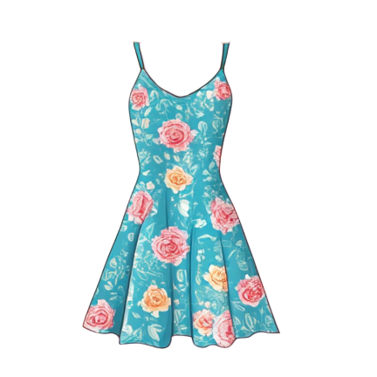

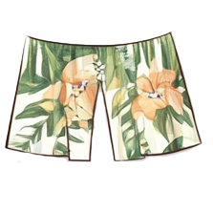



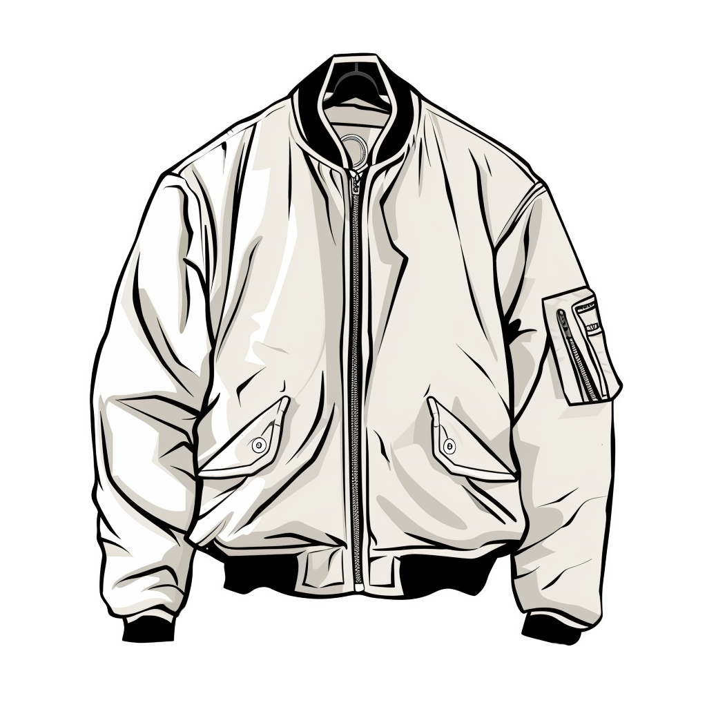




КОЛІР
МАТЕРІАЛ
ДЕТАЛІ
ПОРА РОКУ
ЩО МОЖНА РОБИТИ ?

